Slide 1
«Игровая деятельность с дошкольниками в условиях реализации ФГОС ДО».

Slide 2
Игра — это огромное светлое окно, через которое в духовный мир ребенка вливается живительный поток представлений, понятий об окружающем мире. Игра — это искра, зажигающая огонек пытливости и любознательности. Сухомлинский В. А.

Slide 3
Образовательная область «Социализация»
Содержание образовательной области „Социализация" направлено на достижение целей освоения первоначальных представлений социального характера и включения детей в систему социальных отношений через решение следующих задач:
• развитие игровой деятельности детей;
• приобщение к элементарным общепринятым нормам и правилам взаимоотношения со сверстниками и взрослыми (в том числе моральным);
• формирование гендерной, семейной, гражданской принадлежности, патриотических чувств, чувства принадлежности к мировому сообществу.

Slide 4
По ФГОС ДО ребёнок является субъектом деятельности, в том числе образовательной и игровой, что подразумевает субъект - субъектные отношения, то есть равные партнёрские.
Принципы формирования игры
с ориентиром на ФГОС ДО:
1. Формирование игры происходит в совместной игре, где взрослый – равный партнер.
2. Когда игра организована особым образом, так, что ребенку преподносится игровой способ.
3. Формирование игры включает не только формирова-ние у детей игровых способов, но и способ игрового действия.
4. Формирование игры носит двухчастный характер:
совместная игра;
самостоятельная игра детей.

Slide 5
Основные понятия
Игра – ведущий вид деятельности.
Игра – академия детской жизни.
Игра – развлечение.
Игра – своеобразный способ отражения детьми окружающего мира.
Игра – форма организации детской жизнедеятельности.
Игра – социально-педагогический феномен культуры.

Slide 6
Функции игры в образовательном процессе (по мнению Марковой Т.Ю):
Обучающая функция позволяет решить конкретные задачи воспитания и обучения, которые направлены на усвоение определенного программного материала и правил, которым должны следовать играющие. Важны обучающие игры также для нравственного — эстетического воспитания детей.
Развлекательная функция способствует повышению эмоционально-положительного тонуса, развитию двигательной активности, питает ум ребенка неожиданными и яркими впечатлениями, создает благоприятную почву для установления эмоционального контакта между взрослым и ребенком.
Коммуникативная функция состоит в развитии потребности обмениваться со сверстниками знаниями, умениями в процессе игр, общаться с ними и устанавливать на этой основе дружеские взаимоотношения, проявлять речевую активность.
Воспитательная функция помогает выявить индивидуальные особенности детей, позволяет устранить нежелательные проявления в характере своих воспитанников.
Развивающая функция заключается в развитии ребенка, коррекции того, что в нем заложено и проявлено.
Релаксационная функция заключается в восстановлении физических и духовных сил ребенка.
Психологическая функция состоит в развитии творческих способностей детей.
Имея такое разнообразие функций, игра заслуживает того, чтобы ее включали в учебный и внеучебный процессы, ибо она хранит и передает по наследству огромную гамму духовных, эмоциональных ценностей человеческих проявлений.

Slide 7
ВСЕ ДЕТСКИЕ ИГРЫ МОЖНО РАЗДЕЛИТЬ НА 2 ГРУППЫ:
Творческие :
Игры с правилами:
Дидактические игры:
*с предметами и игрушками,
*словесные.
*настально - печатные, *музыкально-дидактические;
*интеллектуальные (шашки, шахматы, головоломки, лабиринты);
компьютерные игры;
Народные подвижные игры:
*сюжетные,
*бессюжетные,
*хороводные,
*с элементами спортивных игр.
*игры-забавы и развлечения;
*сюжетно-ролевые : игры на бытовые темы;
с производственной тематикой;
с общественно-политической тематикой;
*режиссерские;
*строительные;
*театрализованные (разные виды театра и игры-драматизации

Slide 8
Механизм игровой деятельности:
1. Всякая игра – свободная деятельность.
2. Игра - это жизнедеятельность детей.
3. Изолированность игры (у любой игры есть место и время).
4. Создание игровых ассоциаций - круг играющих, не изолированных друг от друга, умеющих выполнять роли (в том числе и главную).
5. У каждой игры есть правила, которые дети должны выполнять.

Slide 9
Педагогическое руководство самой игрой и детскими взаимоотношениями имеет свои особенности.
Здесь неприемлемы учебные методы. Даже в тех случаях, когда воспитатель считает
необходимым дать прямую рекомендацию, например, по поводу выбора игры, распределения ролей, соблюдения правил и т.д., он должен выступать не в качестве учителя, дающего указания, задания, а скорее в роли старшего товарища, участника игры, предоставляющего детям свободу выбора решений. На поведение ребенка, его взаимоотношения с товарищем или группой сверстников
педагог может влиять не только (и, может быть, не столько) прямым образом, но и через роль, опираясь на образ, передаваемый в игре.

Slide 10
Педагогическое руководство игрой является одним из самых важных дел, где проявляется не только профессионализм воспитателя, но происходит и развитие инициативы и творчества дошкольников.
Надо внимательно наблюдать за играми детей (поскольку в играх дети чаще всего объединяются самостоятельно и наиболее непосредственно себя проявляют) и другой их деятельностью; выяснять, у кого какие есть достижения, недостатки, в чем они испытывают затруднения. Наблюдение должно быть целенаправленным. При этом руководствоваться можно следующими показателями дружбы между детьми в группе:
Предпочтение, симпатия, сочувствие и отзывчивость, особенно заметные между отдельными детьми, но проявляющиеся не в ущерб другим;
Интерес к деятельности сверстников, желание и умение договариваться о пользовании игрушкой, материалом, о совместной игре и роли, считаться с интересами товарищей;
Проявление заботы о товарище по группе, об общем деле, о развитии хорошей, дружной игры; помощь и взаимопомощь (желание и умение сделать что-нибудь нужное для отдельных детей группы), желание выручить товарища;
Известная объективность оценок и самооценок, способность поступиться личными желаниями в пользу товарища (по справедливости), получая при этом удовлетворение;
Выражение дружеских отношений по собственному побуждению (а не только по указанию, совету взрослого);
Дружеские отношения не только в присутствии воспитателя, но и без него.

Slide 11
Основные направления педагогической поддержки:
изучение успешности и трудностей детей в игре (диагностический этап);
собственно развивающий этап (обогащение игрового опыта содержанием и эффективными правилами взаимодействия со сверстниками);
создание условий для задействования культурно-игровой среды (образцы способов игровой деятельности, носителями которых являются взрослые и дети, умеющие играть;
игровой предметный материал .
Приемы: показ игровых действий, наделение предметов признаками характера, организация игр по сюжету воспитателя, сюрпризное появление игрушек, разыгрывание воображаемых ситуаций с конкретными игрушками, внесение образных игрушек, совет, напоминания, побуждение к сопереживанию, обогащение выразительности игрового образа, внесение игровой атрибутики, привлечение детей к оборудованию игрового уголка, совместное обсуждение с детьми тематики игр; участие воспитателя в сговоре детей на игру («Где будете играть?», «Как будете играть?»); обучение сложению сюжетов, использование игровых обучающих ситуаций (ИОС).

Slide 12
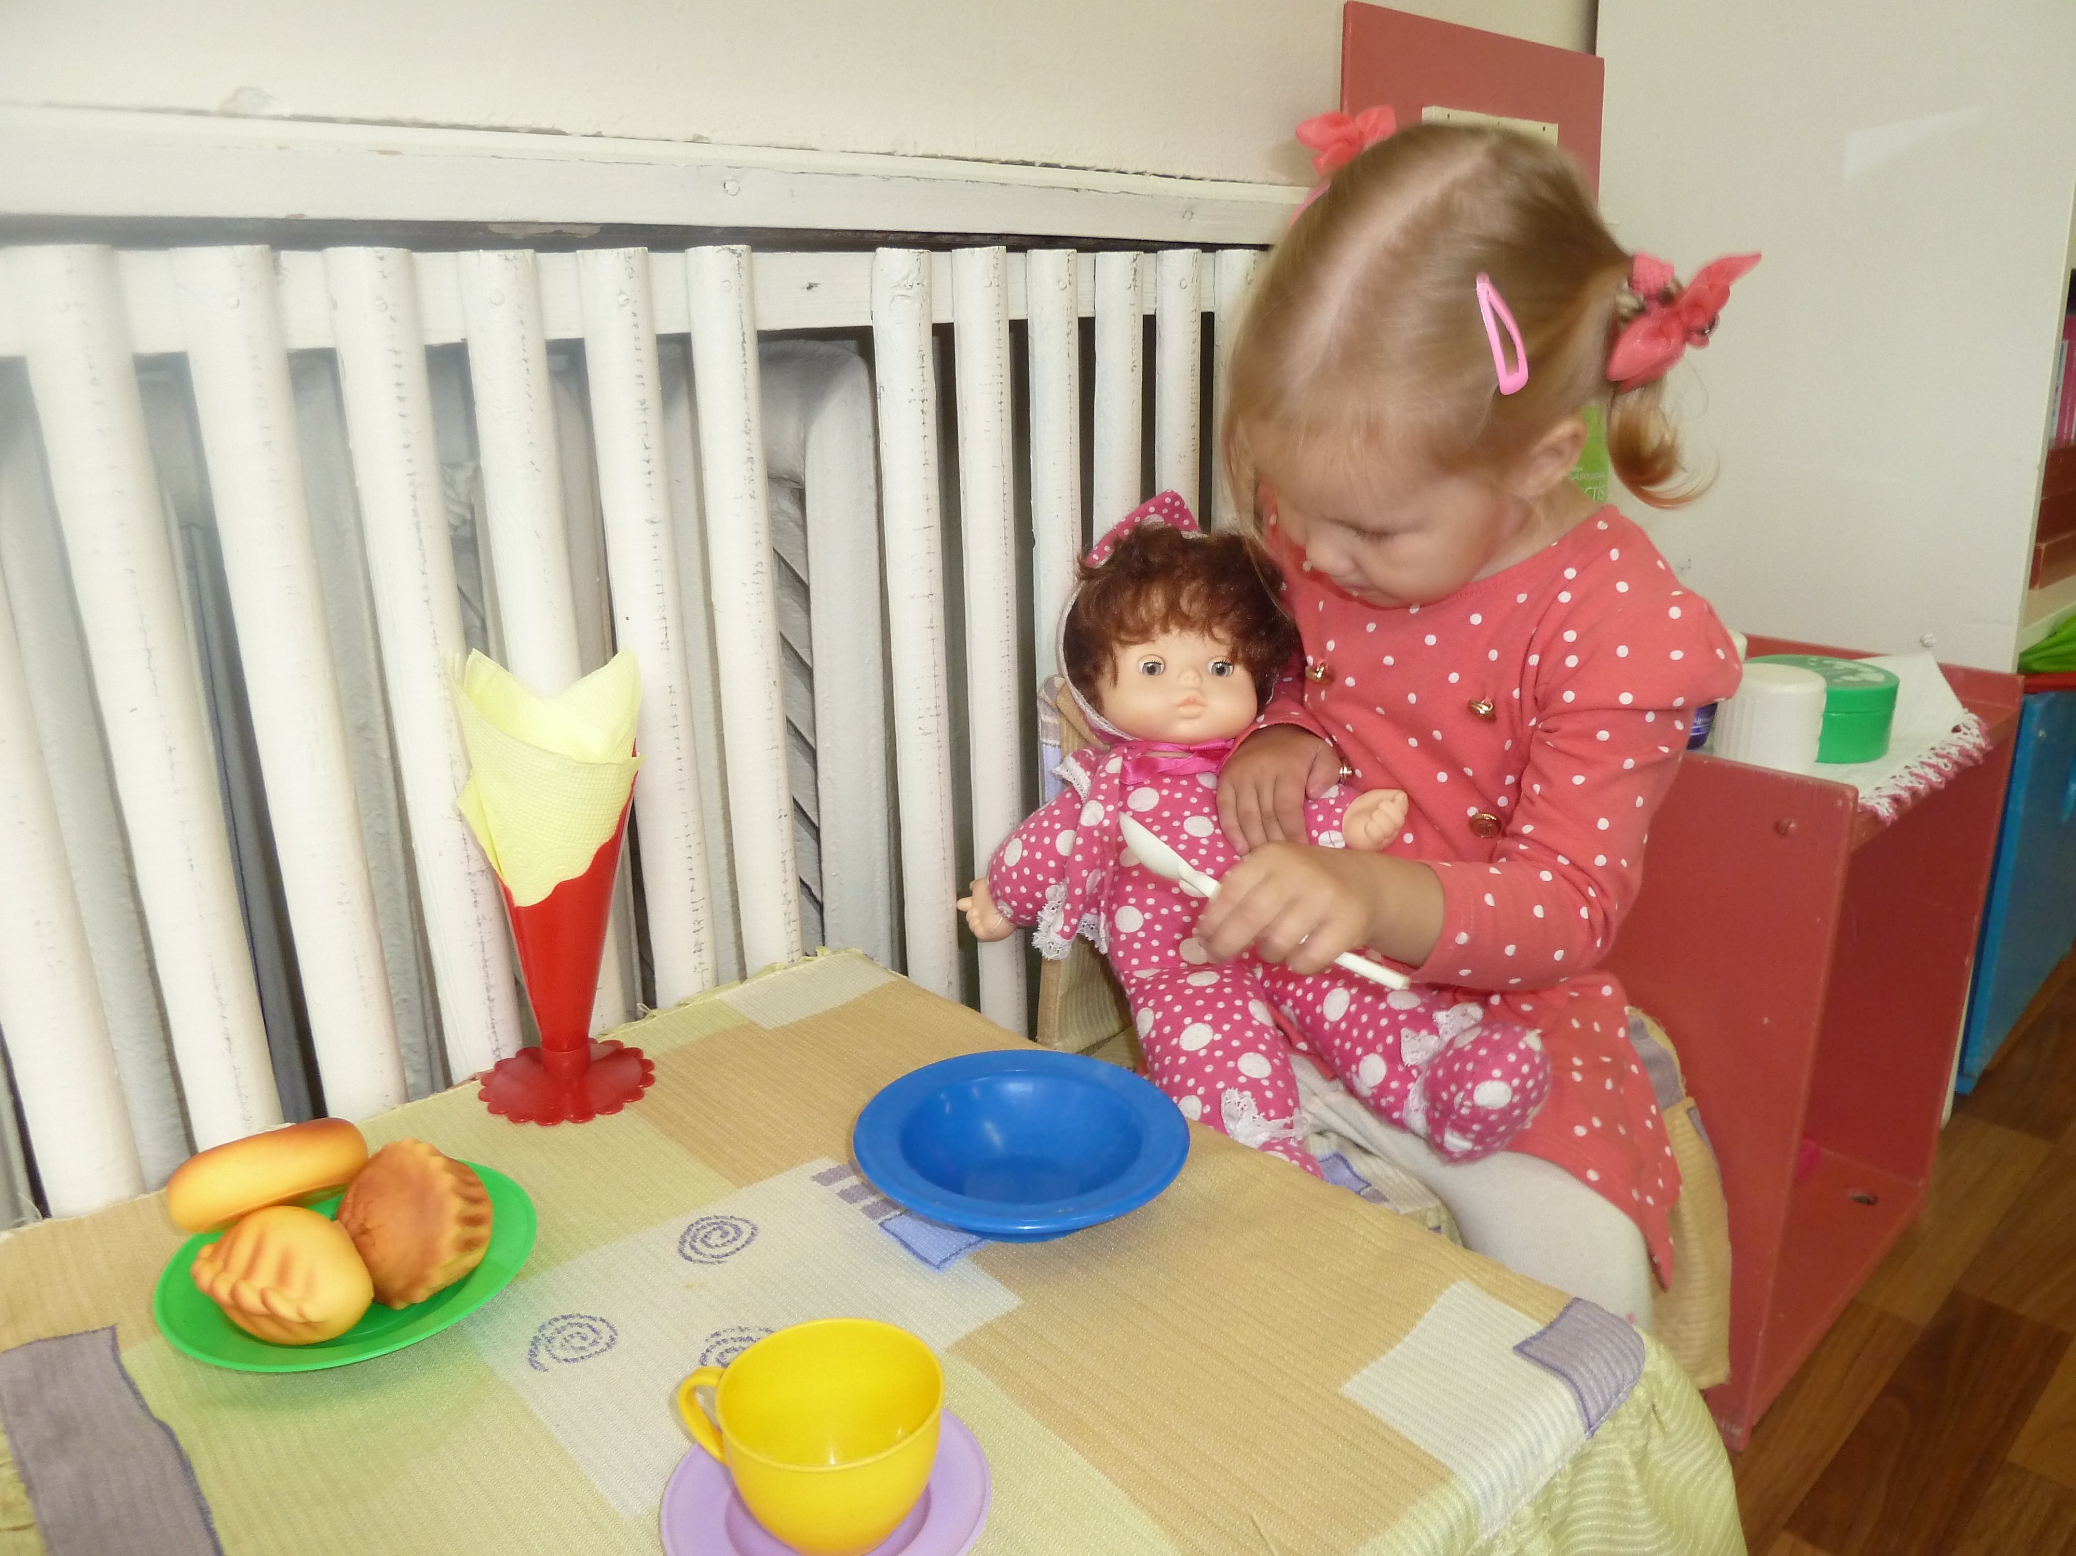
Сюжетно-ролевые игры.
Особой формой общественной жизни дошкольников является сюжетно-роле-вая игра, в которой они по желанию объединяются, самостоятельно дейст-вуют, осуществляют свои замыслы, познают мир. Самостоятельная игровая деятельность способствует физичес-кому и психическому развитию ребенка, воспитанию нравственно-деловых качеств, творческих способнос-тей. К 5-ти годам у детей сформированы такие способы построения сюжетной игры, как условные действия с игрушками, ролевое поведение.
При руководстве сюжетно-ролевой игры планируется 3 задачи:
1 задача: обогащение впечатлений или ознакомление с окружающим.
2 задача: развитие игровой среды, как деятельности по компонентам: 1) замысел; 2) сюжет; 3) воображаемая ситуация и обстановка; 4) роли; 5) игровые действия; 6) правило и результат (условие).
3 задача: воспитание положительных взаимоотношений.

Slide 13
В случае неразвитости игровых навыков необходимо показать им, как играть, что педагог может сделать, только играя с детьми на равных.
Педагог, принимая участие в организации сюжетно-ролевой игры, должен передавать постепенно усложняющийся опыт построения сюжетной игры, заботится о создании предметно-игровой обстановки в группе, которая будет являться стимулом развития самостоятельной сюжетно-ролевой игры.

Slide 14
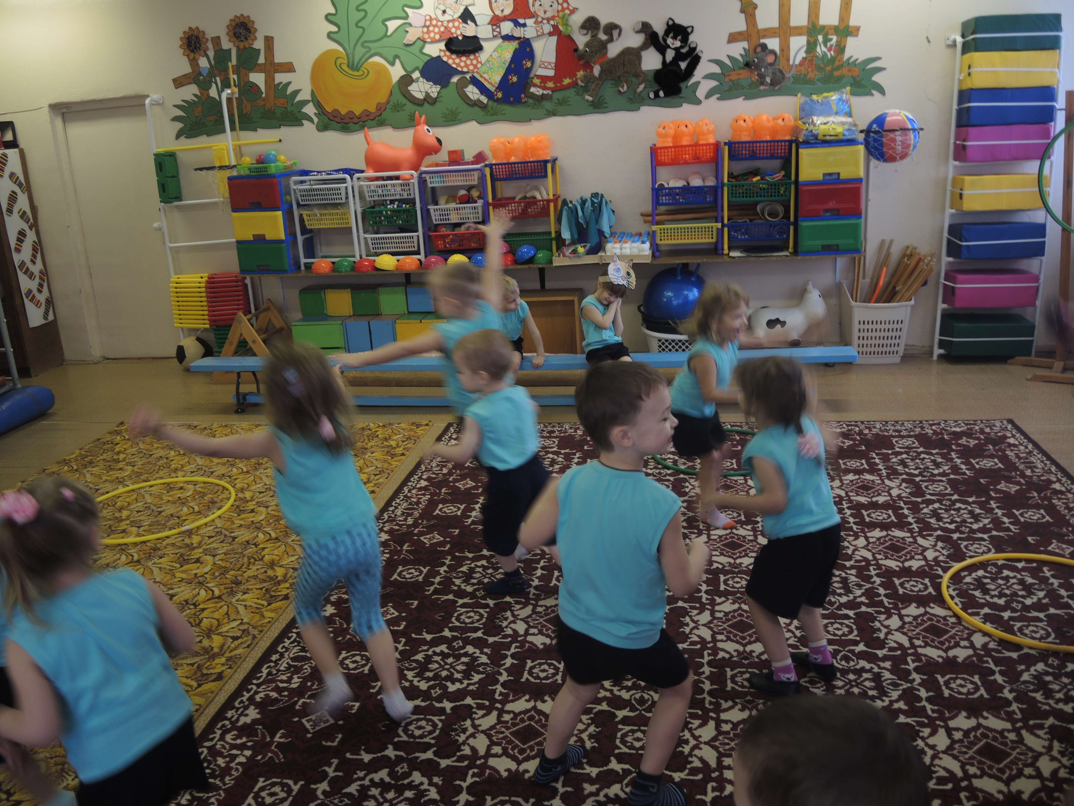
Подвижные игры.
Среди многообразия игр, используемых в детском саду, особое место отводится подвижным играм. Важнейшее достоинство подвижных игр состоит в том, что в своей совокупности они, по существу, исчерпывают все виды свойственных человеку естественных движений: ходьбу, бег, прыжки, лазание, метание, бросание и ловлю, упражнения с предметами – и поэтому являются самые универсальным и незаменимым средством физического воспитания детей.
Характерной чертой подвижных игр является не только
богатство и разнообразие движений, но и свобода их
применения в разнообразных игровых ситуациях, что
создает возможности для проявления инициативы и
творчества.
Подвижные игры имеют ярко выраженный
эмоциональный характер.Играя, ребенок испытывает
радость от напряжения физических и умственных сил,
необходимых для достижения успеха.
Позиция воспитателя:
если игра новая для детей – организатор
(знакомит с правилами и содержанием игры,
пробный ход, овладение детьми игрой, подведение результатов);
- если дети играют повторно – участник (хвалит детей, актуализирует знания детей о правилах, подводит итоги);
- если дети хорошо освоили игру – наблюдатель, арбитр (диагностирует уровень поведения детей в игре: инициативность, самостоятельность, самоорганизация, субъектность).

Slide 15
У 3-4-летних детей мышление конкретно, внимание неустойчиво, поэтому содержание игр должно быть доступным и сопровождаться текстом который раскрывает содержание игры. Это может быть короткая песенка или стихотворение («Солнышко- дождик», «У медведя во бору»…).
В играх детей этого возраста отсутствует соревновательность. Их увлекает процесс, а не результат.
С детьми в возрасте 5-6 лет проводят игры с включением образов и действий, которые они наблюдают в жизни, знакомых по книгам и картинкам.
В игры можно вносить элементы соревнования. Организуются игры на развитие координации движений, ловкости. В них включают бег на скорость, метание предмета, прыжки через препятствия. Используется также текст, который определяет ритм движений, способствует развитию речи ребёнка.
В играх для 6-7-летних детей значительно чаще применяются бег, прыжки, лазанье, метание. Дети в этом возрасте увлечены не только процессом игры, но и её результатом, поэтому для них можно устраивать игры-соревнования.

Slide 16
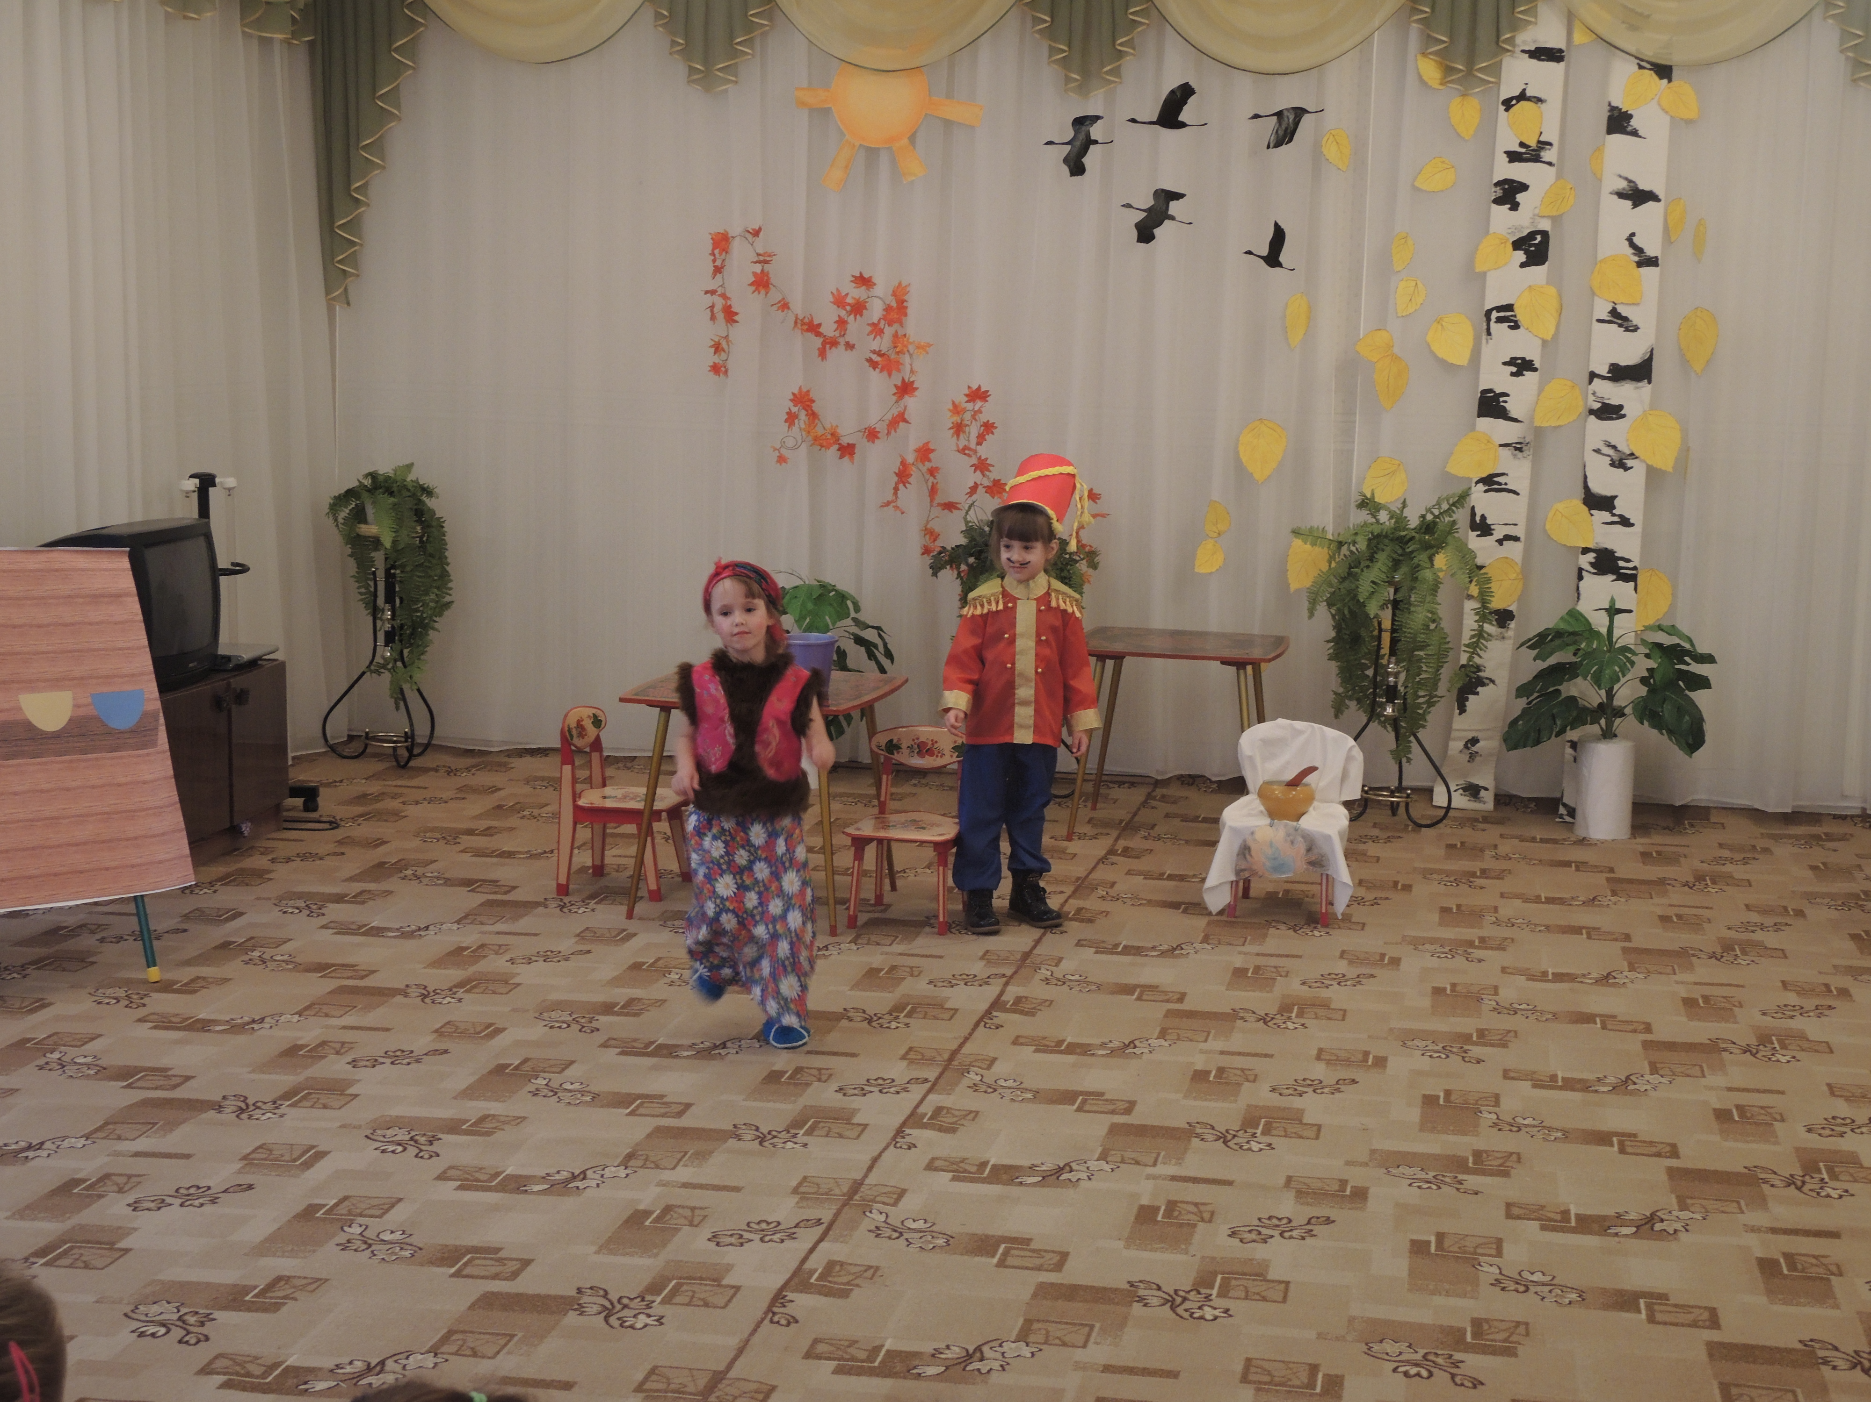
Театрализованные игры.
Воспитательные возможности театрализованных игр, используемых в работе с дошколятами огромны: их тематика не ограничена и может удовлетворить любые интересы и желания ребенка. Участвуя в играх, дети знакомятся с окружающим миром во всем его многообразии – через образы, краски, звуки, музыку, а умело поставленные воспитателем вопросы побуждают думать, анализировать, делать выводы и обобщения.
Именно театрализованные игры позволяют решать многие педагогические задачи, касающиеся формирования выразительности речи ребенка, интеллектуального и художественно-
эстетического воспитания. Они – неисчерпаемый источник развития чувств, переживаний и эмоциональных
открытий, способ приобщения к духовному
богатству.

Slide 17
Методы руководства театрализованной игрой Прямые Выявление желания играть ;беседа; распределение ролей ; замечания и помощь в ходе игры ; похвала, беседа в ходе игры Косвенные Экскурсии; чтение художественных произведений; беседа, рассказ воспитателя; работа с родителями ;игры-занятия (дидактические игры и др.)
Театрализованные игры включают разыгрывание сказок, сценок, ролевые диалоги по иллюстрациям, самостоятельные импровизации на темы, взятые из жизни (смешной случай, интересное событие и т.д.); просмотр кукольных спектаклей и беседы по ним; игры-драматизации; разыгрывание сказок и инсценировок; упражнения по формированию выразительности исполнения (вербальной и невербальной); упражнения по социально-эмоциональному развитию детей.

Slide 18
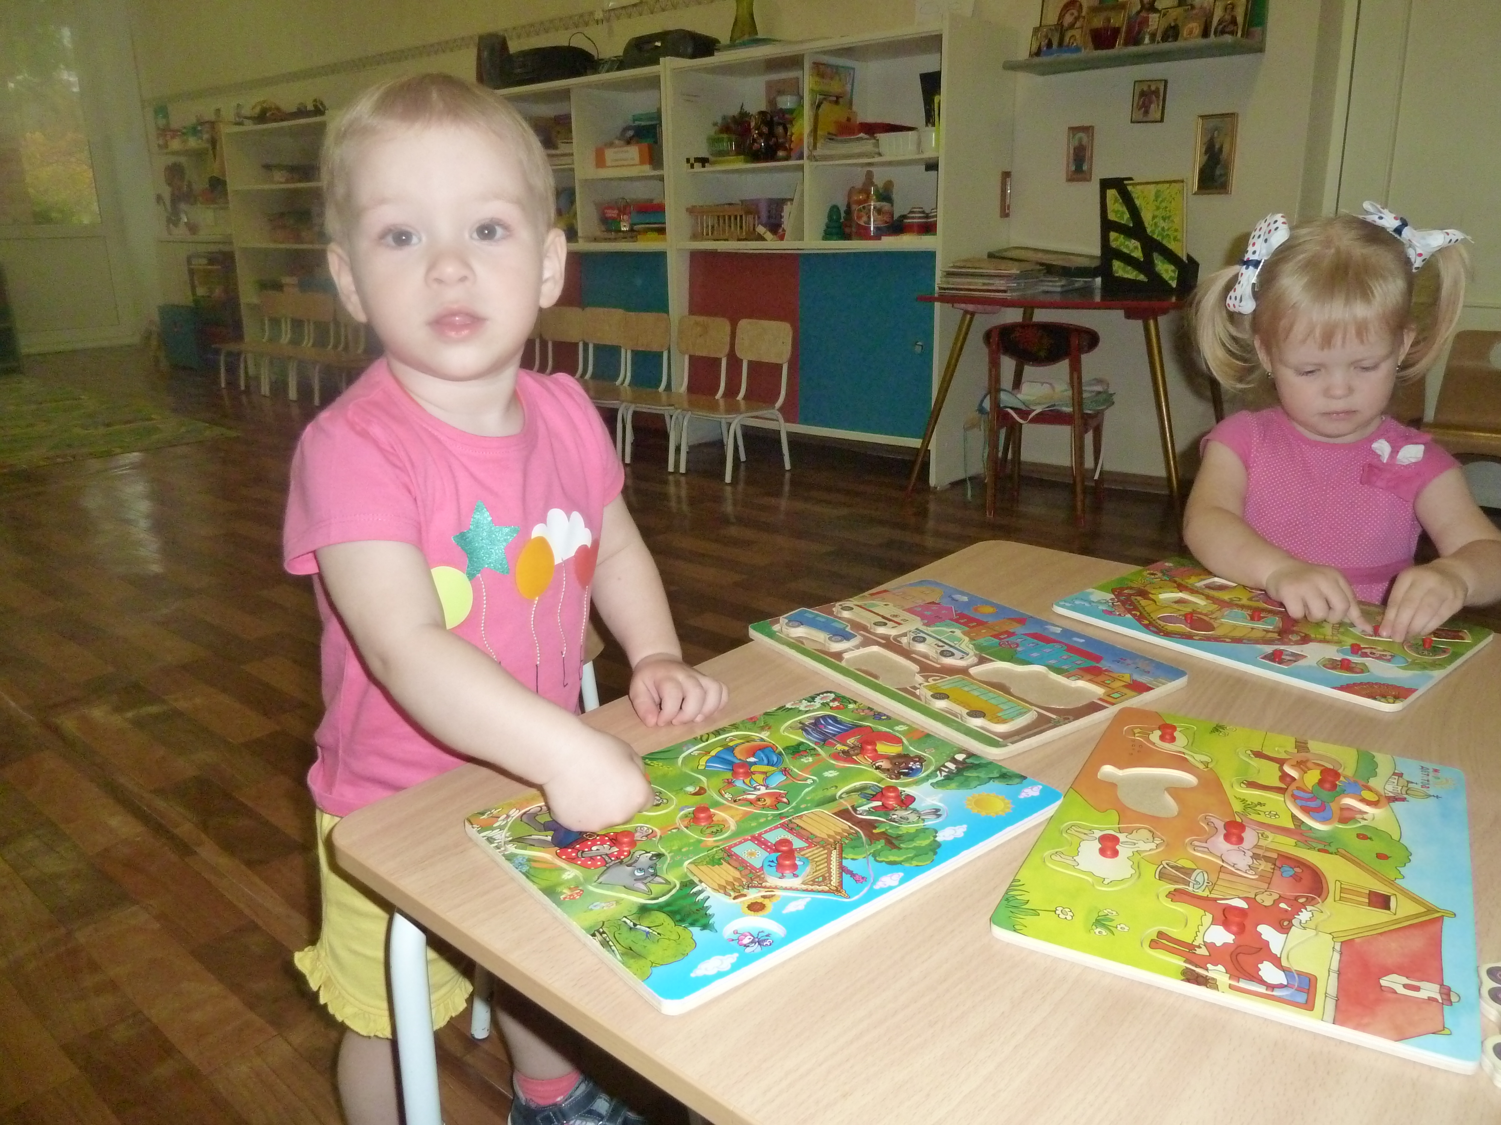
Дидактические игры.
Дидактические игры направлены на решение конкретных задач обучения детей, но в то же время в них проявляется воспитательное и развивающее влияние игровой деятельности. Дидактические игры разнообразны по своему содержанию, игровому материалу, игровым действиям, познавательной деятельности. В дидактических играх дети уточняют, закрепляют, расширяют имеющиеся представления о предметах и явлениях природы, растениях и животных. Многие игры подводят детей к обобщению и классификации. Дидактические игры способствуют развитию памяти, внимания, наблюдательности, учат применять имеющиеся знания в новых условиях, активизируют разнообразные умственные процессы, обогащают словарь, способствуют воспитанию у детей умения играть вместе.
Обязательным условием дидактической игры являются правила, без который деятельность приобретает стихийный характер.

Slide 19
Организация дидактических игр педагогом осуществляется в трех основных направлениях: подготовка к проведению дидактической игры, ее проведение и анализ.
В подготовку к проведению дидактической игры входят :
* отбор игры в соответствии задачами воспитания и обучения: углубление и обобщение знаний, развитие сенсорных способностей, активизация психических процессов (память, внимание, мышление, речь) и др.;
* установление соответствия отобранной игры программным требованиям воспитания и обучения детей определенной возрастной группы;
* определение наиболее удобного времени проведения дидактической игры (в процессе организованного обучения на занятиях или в свободное от занятий и других режимных процессов время),
* выбор места для игры, где дети могут спокойно играть, не мешая другим. Такое место, как правило, отводят в групповой комнате или на участке;
*определение количества играющих (вся группа, небольшие подгруппы, индивидуально);
*подготовка необходимого дидактического материала для выбранной игры (игрушки, разные предметы, картинки, природный материал);
* подготовка к игре самого воспитателя: он должен изучить и осмыслить весь ход игры, свое место в игре, методы руководства игрой;
*подготовка к игре детей , обогащение их знаниями, представлениями о предметах и явлениях окружающей жизни, необходимыми для решения игровой задачи.

Slide 20
Проведение дидактических игр включает:
- ознакомление детей с содержанием игры, с дидактическим материалом, который будет использован в игре (показ предметов, картинок, краткая беседа, в ходе которой уточняются знания и представления детей о них);
- объяснение хода и правил игры. При этом воспитатель обращает внимание на поведение детей в соответствии с правилам игры, на четкое выполнение правил (что они запрещают, разрешают, предписывают);
- показ игровых действий, в процессе которого воспитатель учит детей правильно выполнять действие, доказывая, что противном случае игра не приведет к нужному результату (например, кто-то из ребят подсматривает, когда надо закрыт глаза);
- определение роли воспитателя в игре, ею участие в качестве играющего, болельщике или арбитра.
Мера непосредственно участия воспитателя в игре определяется возрастом детей уровнем их подготовки, сложностью дидактической задачи, игровых правил. Участвуя в игре, педагог направляет действия играющих (советом, вопросом, напоминанием.
Подведение итогов игры - это ответственный момент в руководстве ею, так как по результатам, которых дети добиваются в игре, можно судить об ее эффективности, о том, будет т он с интересом использоваться в самостоятельной игровой деятельности ребят. При подведении итогов воспитатель подчеркивает, что путь к победе возможен только через преодоление трудностей, внимание и дисциплинированность.
В конце игры педагог спрашивает у детей, поправилась ли им игра, и обещает, что в следующий раз можно играть в новую игру, она будет также интересной.

Slide 21
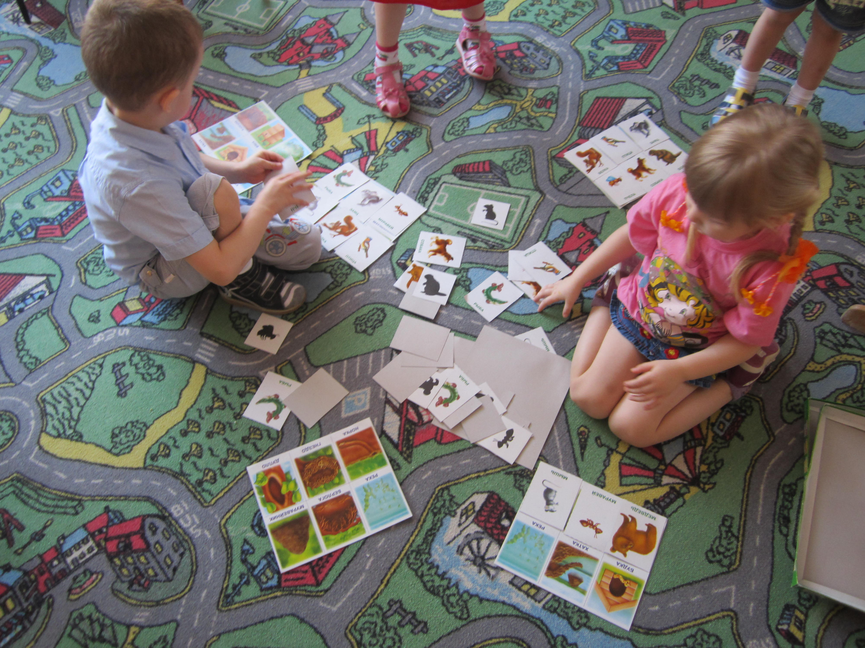
Экологические игры
В дошкольном возрасте закладываются основы взаимодействия с природой, при помощи взрослых ребенок начинает осознавать ее как общую ценность для всех людей.
Удовлетворить детскую любознательность, вовлечь ребенка в активное освоение окружающего мира, помочь ему овладеть способами познания связей между предметами и явлениями позволит именно игра. Отражая впечатления от жизненных явлений в образах игры, дети испытывают эстетические и нравственные чувства. Игра способствует углубленному переживанию детей, расширению их представлений о мире.

Slide 22
Метод с точки зрения экологического образования – способ совместной деятельности воспитателя и детей, в ходе которого осуществляется формирование экологических
знаний, умений и навыков, а также воспитание отношения к окружающему миру.
В основе ознакомления детей с природой должна лежать наглядность. Дети должны иметь возможность посмотреть объекты, потрогать их, понюхать, послушать, ощутить их вес.
Приемы словесные : Объяснение, указание, пед.оценка , вопрос, уточнение , загадки.
Приемы практические : Упражнение , элемент.опыты, моделирование,выполнение по образцу, указаниям; обращение к опыту детей , практические ситуации, поисковые действия, обследование, действия с игрушками,имитация действий, прятанье и поиск, эпизодические игровые приемы

Slide 23
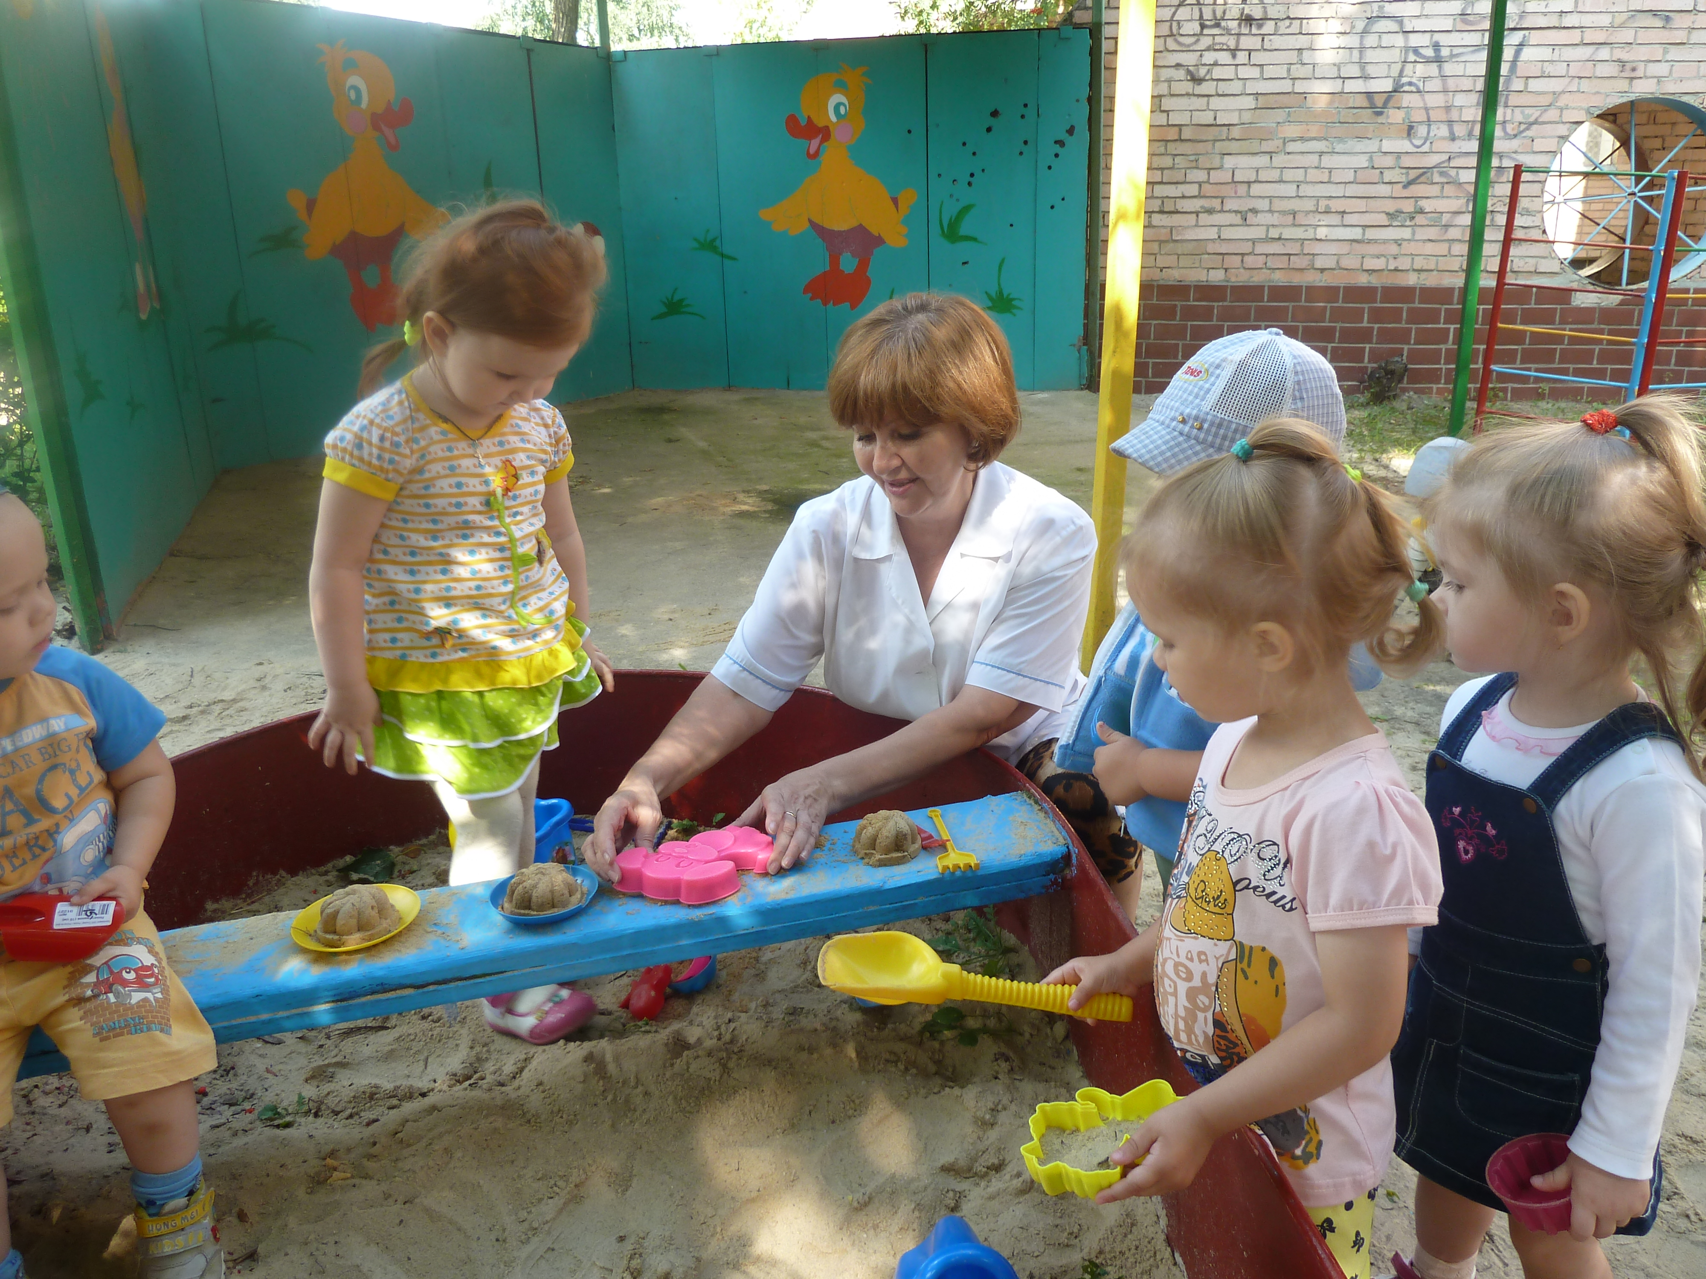
Игры с природным материалом.
Игры с природным материалом имеют неограниченный диапазон влияния на развитие личности ребенка. Они обеспечивают чувственный опыт ребенка, развивают анализаторы, сенсорные способности. Способы чувственного познания, умение выделять те или иные качества предметов развиваются в процессе содержательной интересной деятельности, прежде всего в игре. Развивается мышление, логические операции, умение обобщать, делать выводы. Развивается наблюдательность и интерес к естественным факторам.

Slide 24
Педагогическое руководство играми с природными материалами должно быть направлено на организацию условий, необходимых для развития ориентировочной деятельности детей и различных игровых действий.
Так, для игр с песком следует использовать разнообразные пластмассовые и деревянные лопатки, формочки, воронки, сита, ведерки, фигурки животных, куклы. Сухой песок дети могут пропускать через воронки, заполнять им баночки, пузырьки. Наличие влажного песка позволяет обычную формочку пирожков разнообразить сооружением двориков, каналов, прокладыванием дорог. Дети с увлечением строят замки и крепости, роют каналы и глубокие колодцы, разбивают парки и сады. Действуя таким образом с песком, ребенок узнает его свойства (вязкость, плотность и др.) и в тоже время увлекательно играет. При наличии соответствующих игрушек дети разнообразно действуют с ними.
Игры с водой проводятся уже в младшей группе. Это могут быть игры в групповой комнате и на участке детского сада. Используются тазы с водой, разные сосуды (баночки, кувшины, стаканы), воронки, игрушки и предметы (плавающие и тонущие).
Таким образом, богатый ассортимент игрушек создает условия для разнообразия действий детей и накопления у них чувственных впечатлений. Но это еще недостаточно для того, чтобы ребенок мог осознанно обобщить качества материалов и умел правильно действовать с игрушками. Необходимо участие в играх детей воспитателя. В процессе игры он называет, уточняет, а иногда и изменяет состояние материалов, их свойства; доказывает последовательность игровых действий.

Slide 25
Руководя играми с природными материалами, воспитателю приходится не только думать над тем, во что играть с детьми, но и заботиться о том, чтобы дети не охлаждались, если они долго играют в неподвижном состоянии, не переутомлялись, действуя со снегом; не перегревались , играя с водой и песком. Для того чтобы такие игры проходили успешно, воспитатель должен знать свойства природных материалов, их изменчивость при определенных условиях, владеть необходимыми приемами работы, например , подготавливания снега для сооружения горок, ледяных дорожек, снежных валов, изготовление цветных кусочков льда; владеть техникой создания скульптур из снега .
Кроме игр с песком, водой и снегом со старшими дошкольниками проводят игры с игрушками-самоделками, выполненными детьми совместно с воспитателем из коры, шишек, желудей, травы, палочек, глины. Изготовление игрушек предполагает помощь воспитателя. Причем он не должен также упускать возможности показать ребенку преимущества совместной работы . Развитие игр с природными материалами не может быть осуществлено одинаковыми раз и навсегда установленными приемами и способами. Оно должно осуществляться разнообразно, с использованием приемов, учитывающих развитие каждого ребенка.

Slide 26
Для реализации развития социально-игрового опыта необходимо:
1. Игровой педагог, т.е. носитель игрового опыта.
2.Использование резервных возможностей и опыта народной педагогики.
3.Преодоление тенденции использования в работе игр одного вида.
4.Учет интересов и желаний детей.
5.Грамотное управление игровой деятельностью: проектирование; предметно - развивающая среда; диагностика.
Взрослым лучше не вмешиваться в процесс детского общения без крайней надобности – только в случае конфликта, который перерастает в насилие. При возникновении конфликта не стоит сразу вмешиваться, как только вы о нём узнали. Дайте ребёнку возможность получить этот опыт, принять какие-то решения, сделать выводы, возможность самостоятельно разрешить сложную ситуацию.
Для организации реальных (партнерских) отношений детей по поводу игры используют следующие приемы:
Совместное обсуждение сюжета, содержания игры, совместное планирование.
Обсуждение начального замысла и распределение ролей.
Знакомство с игровым материалом и распределение игрушек.
Совместная подготовка игровой площадки оформление игрового пространства.

Slide 27
Ребёнок живет в игре.
И задача педагогов - стать направляющим и связующим звеном в цепи ребёнок – игра , тактично поддерживая руководство, обогащать игровой опыт детей.
Игра – помощник нам, бесспорно, Игре все возрасты покорны. Взаимодействие в игре Поможет понимать друг друга, Нам стать внимательней, добрей, И разрешить вопрос досуга. Играйте с нами!
Придумывайте сами! Играйте с друзьями!
Удача за вами!

Slide 28
Консультация к педсовету
« Игровая деятельность с дошкольниками
в условиях реализации ФГОС ДО»
Автор-составитель
Богачева Р.Р.- зам. зав. по УВР
МДОУ «Новомичуринский детский сад №1»
2016

